Slide 1
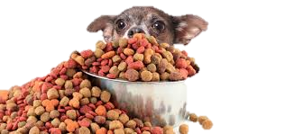
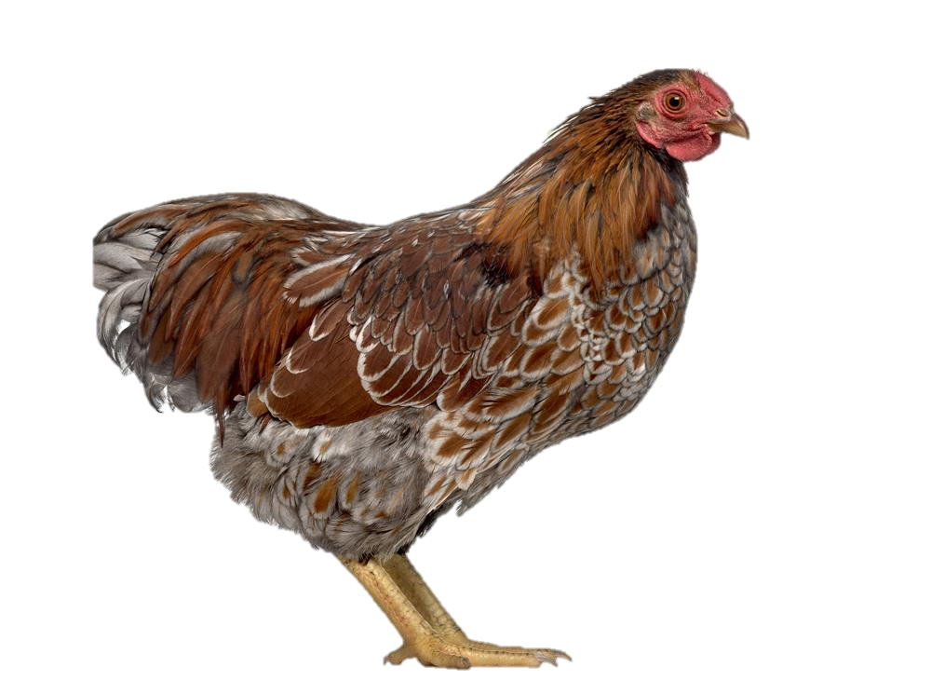
Voeren en Verzorgen
Niveau 3/4
Blok 2

Slide 2
Wat gaan we vandaag doen?
Dieetvoeding hond & kat (ondersteunende diëten en levenslange)
Rassen oefenen
Werken aan de encyclopedie
Bronnen:
H2 en H3 Dieetvoeding
PP rassen

Slide 3
Ondersteunende diëten: Aansterkdieet Intestinaal dieet Tandsteendieet

Slide 4
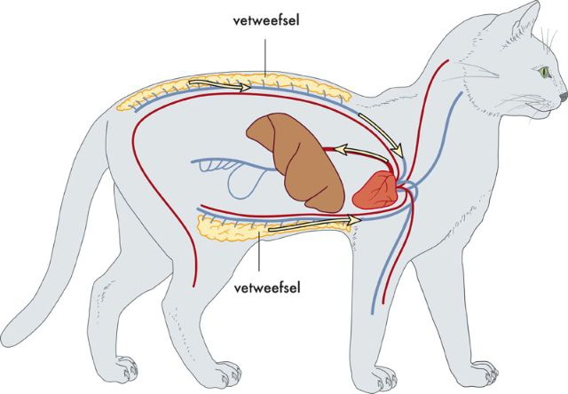
Het aansterkdieet
Periode van niet eten → bepaalde lichaamsfuncties uitschakelen
Spieren blijven werken
Vetreserves worden aangesproken
Gevaar! → leververvetting (ook wel lipidose) bij katten

Slide 5
Anorexie
Niet eten vaak door ziekte
Verbruiken van belangrijke eiwitten en vetten die het lichaam eigenlijk zelf nodig heeft
Dier verbruikt meer energie dan een gezond dier
Gevaar → Ondervoeding → vertraagde genezing

Slide 6
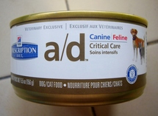
Samenstelling aansterkdieet
Vaak genoemd: Recovery
Geeft veel energie door extra goede vetzuren
Voldoende eiwitten en specifieke voedingsstoffen
Arginine
(iso)leucine
Valine
Glutamine
Taurine (kat)
Meer mineralen
Zink
Kalium
Magnesium
Fosfor
Meer vitaminen
B, C, E

Slide 7
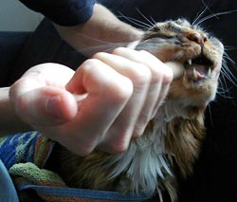
Wanneer een aansterkdieet geven?
Een dier met anorexie of ernstig gewichtsverlies
Zo snel mogelijk geven, desnoods met dwangvoeding (sondevoeding)
Geven bij de volgende ziektes en aandoeningen:
Ernstige infecties
Trauma
Diabetes mellitus
Kanker
Na operaties
Brandwonden

Slide 8
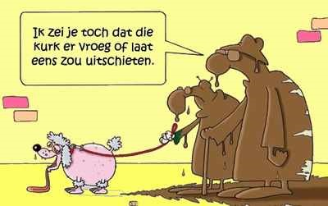
Intestinaal dieet
Bij spijsverteringsaandoeningen (dikke darmklachten en suikerziekte)
Geven bij:
Diarree
Braken
Bloed of slijm bij de ontlasting
Winderigheid
Gespannen of pijnlijke buik
Moeilijke of pijnlijke ontlasting

Slide 9
Diarree
Niet altijd een speciaal dieet nodig → alleen bij chronische diarree
Belangrijk om eerst de oorzaak te achterhalen
Ontlastingsonderzoek, bloedonderzoek, urineonderzoek, buikoperatie
Intestinaal dieet gebruik je als ondersteuning van een therapie
Wat is het gevolg van diarree?
Naast dieet nog ORS toedienen, wat is dat?
Glucose en extra zouten in dezelfde concentratie als in het bloed, hierdoor wordt vloeistof sneller in het bloed opgenomen.

Slide 10
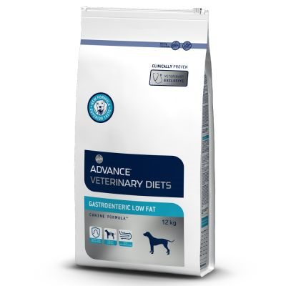
Samenstelling van het intestinaal dieet
Bevat goed verteerbare eiwitten
Lager gehalte van vetten (alleen beter verteerbare vetten)
Verhoogd gehalte aan vetoplosbare vitaminen
Goed verteerbare koolhydraten
Aanwezigheid verteerbare vezels → goede bacteriën (probiotica)
Meerdere kleine porties per dag
Notes:
http://merelsdierenkliniek.nl/wiki/honden/chronische-darmproblemen/

Slide 11
Tandsteendieet
85% van de honden en katten ouder dan 3 jaar heeft tandsteenvorming
Tandsteen = tandplaque = neerslaan van mineralen uit het speeksel
Vaak in de buurt van de speekselklieren
Irritatie van het tandvlees
Bacteriële ontstekingen → stank uit de bek
Gevaar! → Secundaire ontstekingen in o.a. gewrichten, nieren, lever en hart.

Slide 12
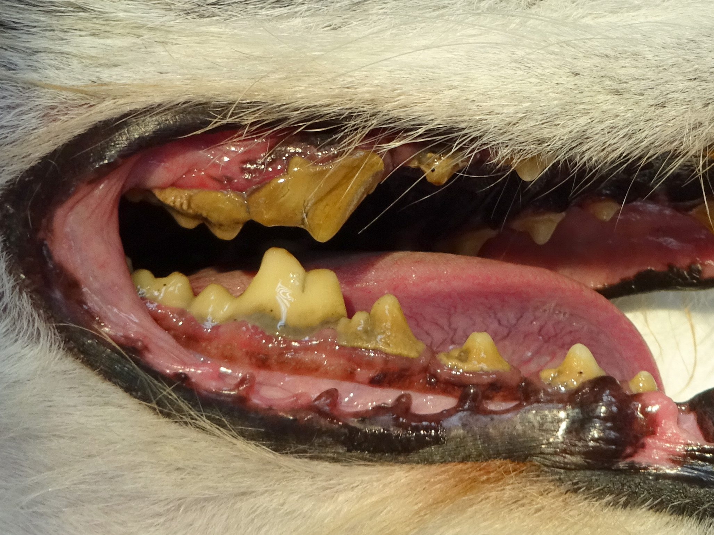
Oorzaken
Achterblijven van voedsel op de tanden
Te zachte voeding
Snoepjes

Slide 13
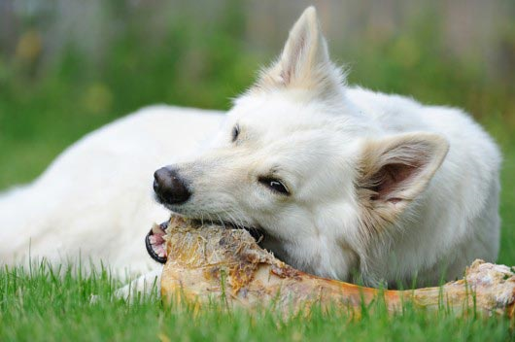
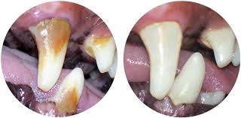
Wat doet het dieet?
Vermindert de kans op tandsteen
De brokjes van het tandsteendieet schuren langs de tanden. Zorgen dat tandplaque geen kans krijgt.
Je krijgt het gebit niet schoon met het dieet
Aanwezig tandsteen dus verwijderen:
Tandenborstel, tandpasta en krabbertje
Kauwstaafjes
Bij de dierenarts

Slide 14
Levenslange diëten: Hypoallergeendieet Blaasgruisdieet Nierdieet Schildklierdieet Gewrichtsdieet

Slide 15
Hypoallergeendieet

Slide 16
Hypoallergeendieet

Slide 19
Blaasgruisdieet
Voor honden/katten met blaasgruis of blaasstenen
Dit zijn meestal struviet-, calciumoxalaat of calciumfosfaatkristallen
Gaat vaak samen met blaasontsteking
Verschil tussen hond/kat: bij hond zijn blaasstenen een gevolg van blaasontsteking bij kat is blaasontsteking gevolg van blaasstenen
Deze aandoening wordt L.U.T.D. genoemd (lower urinary tract disease)

Slide 20
Oorzaken
Stress
Te weinig lichaamsactiviteit
Overgewicht
Verkeerde of geringe wateropname
Zuurgraad van de urine (ph 6-6,5 is normaal)
Verhoogde zuurgraad kan ontstaan door slechte voeding

Slide 23
Nierdieet
Dieren met een slechte nierfunctie
Verminderde eetlust
Drinkt veel
Valt veel af
Slechte conditie

Slide 24
Waar voldoet een goed nierdieet aan?
Ureum wordt geproduceerd vanuit aminozuren
Geef minder eiwitten
Geef eiwitten met hoge biologische waarde
Aminozuren die aansluiten bij het dier
Hoog % aan dierlijke producten
Extra calcium en minder fosfor
Hoog energie gehalte
Geen tussendoortjes!

Slide 25
Schildklierdieet
Hyperthyreoïdie, te snel werkende schildklier
Komt veel voor bij oude katten
Hoge productie schildklierhormoon
Vermageren, hyperactiviteit, braken en diarree
Minder jodium
Geen andere extraatjes!
Goed op hoeveelheden letten!

Slide 27
Gewrichtsdieet
Osteoartritis, slijtend kraakbeen, stijfheid en pijn
Doel: minder ontstekingsreactie en minder pijn
Verhoogde onverzadigde vetzuren omega 3 en 6
Deze werken ontstekingsremmend
Glucosamine en chondroitinesulfaat, deze helpen afbraak kraakbeen tegen te gaan
Geen overgewicht!!

Slide 29
Opdracht
Meer lezen: Kenniskiem
Opdracht: maak de oefentoets

